Slide 1
Udržování stálého vnitřního prostředí, exkrece a termoregulace
homeostatické mechanismy pro
- stálou koncentraci rozpuštěných látek → osmotický tlak (osmoregulační funkce)
- pH (exkreční funkce)
- teplotu těla (termoregulační pochody)

Slide 2
OSMOREGULACE
Vývoj (a vznik) živočichů v moři -> radiace do sladkých vod a souš.
Koncentrace solí Hl. ionty Další
───────────────────────────────────────────────
Mořská voda 3,5 % =1122 mmol/l Cl⁻ Na⁺ Mg²⁺SO₄²⁻Ca²⁺
Sladká voda 0 0 Ca²⁺Na⁺HCO₃⁻ dtto
Brakická voda 0,05-3% 10-1000
───────────────────────────────────────────────
Tělní tekutina (většiny) 300 mmol/l
Živočichové euryhalinní (snášejí vysoké konc. soli (až 30%)– stenohalinní nesnášejí změny obsahu soli ve vodě
Mnozí bezobratlí – izoosmotičtí (tělní tekutiny o stejném osmotickém tlaku, jako je mořská voda)
osmokonformátoři (poikiloosmotičtí) mohou žít ve sladké i slané vodě. Koncentrace iontů u nim v určitém rozmezí může kolísat. Regulují tyto koncentrace.
- osmoregulátoři (homoioosmotičtí) živočichové, musí udržovat stálou koncentraci iontů. Musí tedy žít pouze ve sladké x slané vodě (mořská ryba ve sladké vodě zahyne) mohou žít ve sladké i slané vodě)
("vybírají si" – iontová regulace).

Slide 3
homoomotičtí
Výrazný vývoj selektivní schopnosti výměny některých iontů –– (hypoosmotičtí) živočichové – mořské kostnaté ryby – jejich tělní tekutiny jsou asi 3x zředěnější než mořská → stálá regulace proti ztrátám vody (kůže, šupiny). Hlavní cesty ztrát vody: žábry a ledviny → zlepšení jejich koncentračních schopností.
Brakické a sladké vody - živočichové hyperosmotičtí (více solí v tělních tekutinách než ve vodním prostředí) → obrana proti ztrátám solí a vnikání nadbytečné vody dovnitř (přes žábry)

Slide 4
U suchozemských – nebezpečí vodních ztrát. Úkol: udržení vodní bilance (rovnováha ztrát vody x mechanismů regulujících příjem).
Mechanismy vodních ztrát
Vypařování
Ztráty vody močí
Ztráty vody výkaly
Mechanismy příjmu vody
Pití a příjem potravy
Metabolická voda (oxidační)

Slide 5
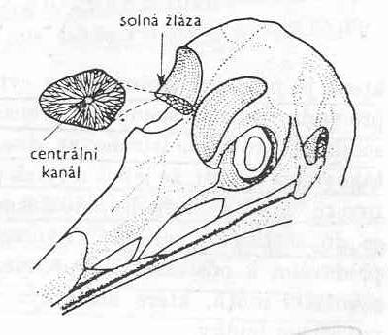
Osmoregulační orgány
Těsné spojení exkreční a osmoregulační funkce.
Stažitelná vakuola prvoků
Řízení přesunu iontů a vody – látkové:
Bezobratlí (žížala, slimák) – nervové buňky produkují látky, které řídí obsah vody a iontů v organismu.
Obratlovci – z neurohypofýzy (ADH – antidiuretický hormon), z kůry nadledvin (aldosteron).
Společné působení 1. na úrovni povrchových membrán (žábry, kůže, močový měchýř žab) a 2. ledvinných kanálků a na 3. rektální a 4. solné žlázy.
Specializované orgány s osmoregulací –
solné žlázy ptáků a želv
na vrcholu hlavy nad očima.
Stejně slzné žlázy krokodýlů.

Slide 6
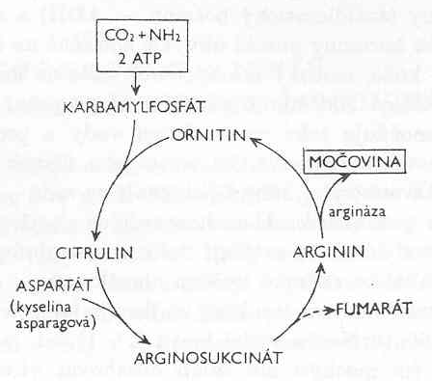
EXKRECE
Spalování živin - produkty metabolismu z těla různými cestami:
- voda s močí, výkaly, výparem z kůže, plic
- CO₂ – v plicích, ale i moči, potu (jako kyselé uhličitany)
- N-sloučeniny - exkreční orgány
Tvorba exkrečních látek: deaminací aminokyselin → amoniak (jedovatý) – živočichové amonotelní (vodní).
Suchozemští - přeměna amoniaku na méně jedovaté zplodiny (močovina, kyselina močová).
Živočichové ureotelní – (močovina)
(korýši, měkkýši, ostnokožci,
z obratlovců obojživelníci a savci),
urikotelní (kys, močová)
(suchozemští bezobratlí – hmyz, plži,
většina plazů a ptáků).
Ornitinový cyklus

Slide 7
Odvod exkretů
Exkreční ústroje morfologicky rozmanité, společné znaky:
1. kromě odstraňování nepotřebných (škodlivých) látek i regulace osmotického tlaku
2. vztah k tělní tekutině
3. podoba trubic, které jímají exkreční tekutinu (izotonickou) filtrací (hmyz ne).
4. resorpce a sekrece – proti koncentračnímu spádu, potřeba energie
Prvoci, houby, láčkovci, ostnokožci – bez exkrečních orgánů.

Slide 8
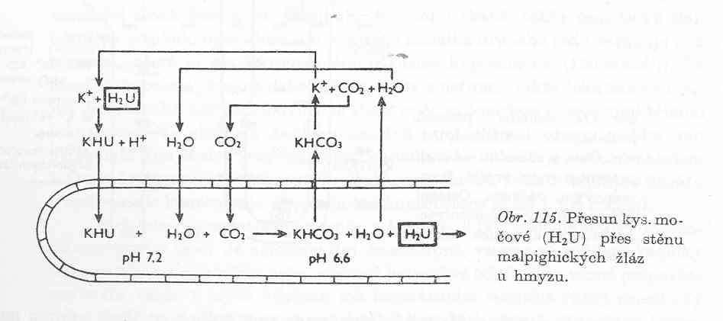
Vyšší živočichové – 4 typy vylučovacích orgánů:
1. Nefridiální orgány hlístů, červů a měkkýšů – podoba kanálků zakončenými plaménkovými buňkami, Ten plamének (bičík) vhání tekutinu do nálevky, která se otevírá do dutiny (většinou coelomu). Tato tekutina je filtrována, hypotonická
2. Antenální žlázy korýšů obdoba ad 1. Váček se otevírá do ceolomu, uloženy v přední části těla. Vývod váčku se výrazně rozšiřuje nebo mění v labyrint rozšířených dutin. Tento kanál může být opatřený močovým měchýřem, ústí na hlavě. V Labyrintu zpětná resorpce organických látek, zatímco kanálek - vychytávání anorganických látek, hypotonická moč.
3. Malpigické žlázy hmyzu slepé trubice ústící druhým koncem do střeva hmyzu. Jejich počet je rozdílný mohou být pouze dvě, ale i několik set. Nedochází zde k filtraci, ale ionty pronikají do trubic aktivním transportem a lumenem této trubice sestupují dolů. Přesouvá se tam i voda, níže i oxid uhličitý a vytváří se zde hydrogen-uhličitanové soli a kyselina močová a dusíkaté soli. O něco níž dochází ke zpětné resorpci vody. Voda přechází zpět do tělních tekutin. Tyto exkreční produkty přecházejí do trávicí trubice a jsou zbaveny většiny vody.
4. Ledviny obratlovců

Slide 9
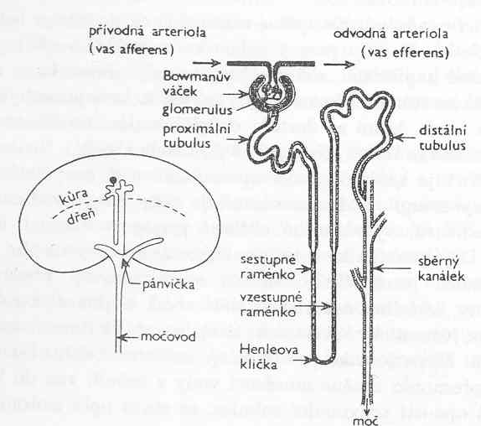
Ledviny obratlovců
Párový orgán, kůra + dřeň z kuželovitých útvarů – pyramid. Hroty do ledvinné pánvičky, z ní močovod (ureter) → močový měchýř → močová trubice (uretra)
Nefron:
Bowmanův váček v kůře, v něm klubíčko krevních vlásečnic (glomerulus). Z Bowm. v. – vinutý kanálek 1. řádu (proximální tubulus) – narovnání – přechod do dřeně – sestupná větev Henleovy kličky,
vzestupná větev H. k. zpět do kůry,
rozšířený zprohýbaný vinutý kanálek II. řádu (distální tubulus) → sběrný kanálek v dřeni s dalšími – společný vývod na vrcholu ledvinné pyramidy do pánvičky
kortikální nefron s krátkou H.k. –
téměř celý v kůře
b) juxtamedulární nefron – glomerulus v kůře u hranice s dření, dlouhá H.k.
Morfologie nefronu
Člověk – 7 kortikálních nefronů, 1 juxtamedulární nefron, celkem 7 miliónů v 1 ledvině. Skot 4 mil., kočka 230000, myš 5000.

Slide 10
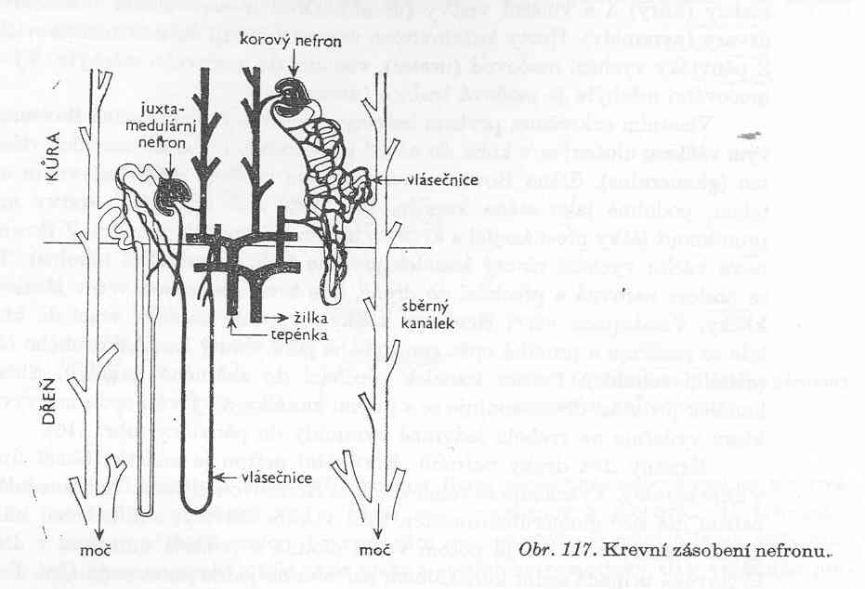
Krevní zásobení
– sestupná aorta →
krátká renální tepna –
rozpad na arterioly.
Ty vnikají do ledvin:
větve k Bowmanovým váčkům – přívodné arterioly (vas afferens), kapiláry v B.v.
ty ke kanálkům,
rozpad na vlásečnice →
→ spojování v odvodnou arteriolu (vas efferens),
žilky → renální žíla → dolní dutá žíla.
Průtoky: člověk 1 300 ml /min.
Práce – stah renálních cév – pokles průtoku, přesun krve ke svalům.

Slide 11
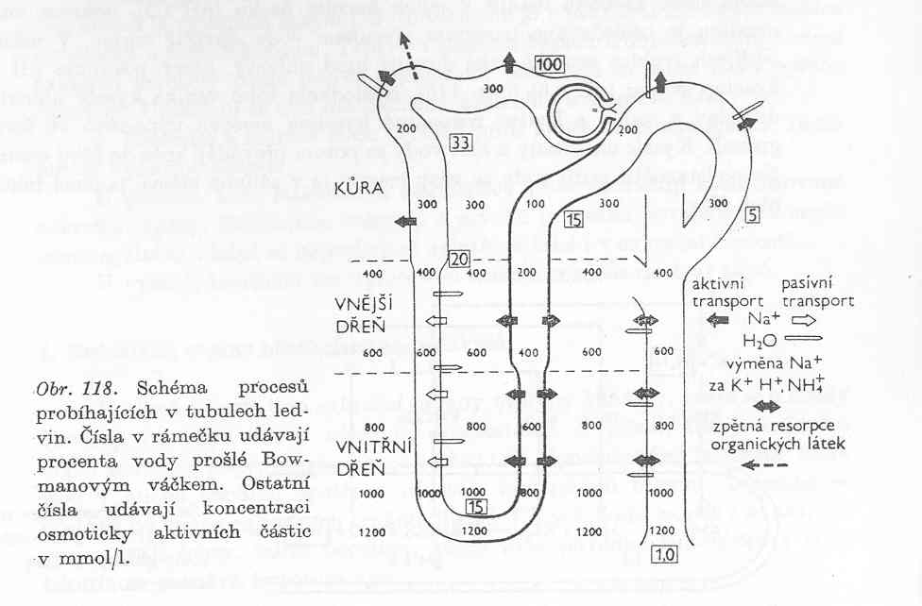
Koncentrace osmoticky aktivních látek
Funkce ledvin:
oddělení zatěžujících látek z krve –
udržení stálého vnitřního prostředí
Glomerulus: filtr – oddělí tekutinu od krevních buněk a bílkovin –
izotonický filtrát s krevní plazmou
Vyšší tlak krve – vyšší filtrace.
Změny tlaku v Bowmanových váčcích –
závislé na relativním stupni konstrikce přívodné a odvodné arterioly.
Intenzita glomerulární filtrace – v obou ledvinách za den člověk profiltruje 150 l tekutiny – 1200 g NaCl, 200 g glukózy. Zpětná resorpce.
Účinnost: reabsorpce glukózy – 100 %, NaCl 99,5 %, vody 99 %.
První dva: aktivní proces s enzymatickým nosičem + energií, voda – pasivně osmotickým gradientem.

Slide 12
Vstřebávané látky v
předním úseku proximálních tubulů:
glukóza
aminokyseliny
kyselina askorbová (C)
Na⁺
jiné elektrolyty
voda (80 %).
Sestupné rameno Henleovy kličky
propustné pro vodu,
vzestupné nepropustné –
značná resorpce Na⁺ a Cl⁻
→ do vinutého kanálku II. řádu
– hypotonická moč (100 mmol/l),
přesun dalších 10 % vody →
izotonická tekutina ve sběrném kanálku ledviny – další aktivní přesun Na⁺ ven – zahušťování, další difúze vody a koncentrace moči. Výsledek - 1200 mmol/l.
Podstata koncentračních změn v ledvině – protiproudový mechanismus tvorby moči.
Tvorba moči – člověk 1,5 l za den (50 g pevných látek – 30 g močoviny, 15 g NaCl, další anorganické látky, stopy hormonů, produkty rozpadu –
kreatinin, k. močová aj.

Slide 13
Řízení činnosti ledvin
řízení průtoku krve – nervově – sympatikus
- průtok v kůře – bez výrazných změn, pouze změny krevního tlaku
- průtok dření – závislý na krevním tlaku – změny periferního odporu v přívodných a odvodných arteriolách a změny v počtech otevíraných kapilár v glomerulech
b) výměna látek v tubulech – humorální
- ADH (antidiuretický hormon) hypofýzy řídí zpětnou resorpci vody změnou velikosti pórů v proximálních tubulech
- aldosteron z kůry nadledvinek zvyšuje reabsorpci Na⁺ v distálních tubulech, zvyšuje vylučování K⁺ a H⁺
- paratyreoidní horm. – snižuje zpětnou resorpci fosfátů

Slide 14
Močení
Močový měchýř – shromažďování moči. Plastické stěny se svalovými vlákny (hladká), autonomní nervový systém.
Překročení určitého tlaku – (po roztah) –
podráždění receptorů – reflex přes křížovou míchu – stah svalů močového měchýře –
parasympatikus. Současné uvolnění svěračů močové trubice (somatická nervová vlákna) → vyprázdnění močového měchýře – reflexní děj na úrovni míchy s ovládáním vyššími patry nervové soustavy (vůlí).

Slide 15
Hospodaření teplem
Teplota – faktor ovlivňující intenzitu fyziologických pochodů.
Poikilotermí (ektotermní, studenokrevní) x
x homoitermní (endotermní, teplokrevní) živočichové.
Silná závislost na teplotě prostředí
- ovlivnění aktivitou (zvýšení až o 12º C)
- ovlivnění energií slunečního záření
- aktivní ovlivňování tělesné teploty – včely v úlu (může určitým způsobem, i když jen na omezenou dobu, regulovat svou teplotu – behaviorální a fyzická termoregulace)
Specifické receptory na teplotní změny – až plazi
Teplota homoiotermů – okolo 37ºC savci, ptáci vyšší.
Změny.

Slide 16
Povrchové oblasti – většinou chladnější (i výrazně).
T > 41ºC – smrt savců, T < 25ºC ireverzibilní poruchy srdeční činnosti (nepravidelnosti převodu vzruchů mezi předsíněmi a komorami).
Stálost tělesné teploty – regulační systémy (vznik x výdej tepla podle prostředí, izolační vrstvy, ...)
Zisk tepla:
- oxidace základních látek (cukry, tuky, bílkoviny) – spalování
a) primárně vedlejší produkt 55 % cukrů – 2,88 kJ/mol (0,69 kcal/mol)
b) štěpení ATP – zbytek (45 %) energie živin → chemická energie fosfátových vazeb – využitelná pro všechny biologické děje
c) teplo z prostředí – fyzikální cesty
Ztráty tepla: povrchem těla prouděním (konvekce), sáláním (radiace) - velikost ztrát stoupá se snižující se teplotou okolí. Význam vypařování - stoupá se zvyšující se t okolí. Ztráty tepla vedením (kondukce) jsou málo významné ve vzdušném prostředí.

Slide 17
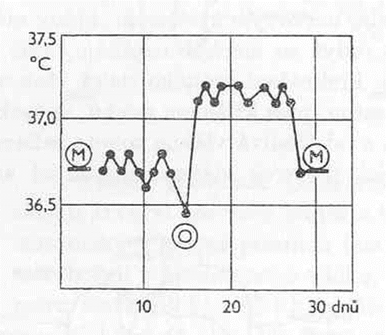

Slide 18
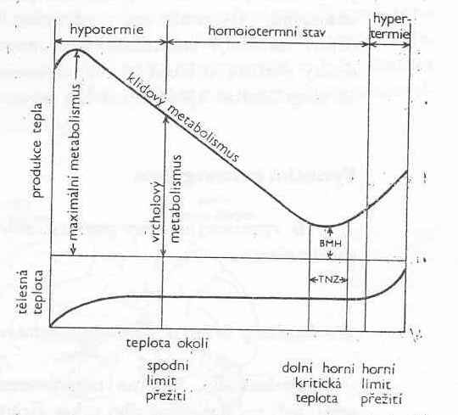
Mechanismy tepelné rovnováhy
Homoiotermové – při určité t okolí rovnováha mezi výdejem a příjmem tepla bez termoregulačních dějů –
zóna termoneutrality – okolo 30º C.
Různý rozsah.
Přesáhnutí termoneutrální zóny –
činnost termoregulačních mechanismů:
chemické a fyzikální.
Souhra: neurohumorální děje.
Chemická termoregulace
Změny produkce tepla v těle.
Nižší teplota (než termoneutrální zóna) –
teplotní ztráty –
kompenzace produkcí tepla (zvýšení metabolismu až organismus nestačí pokrýt tepelné ztráty a prochládá). Metabolický kvocient = 3 – 6.

Slide 19
Chemická termoregulace
Produkce tepla v chladu: svalový třes, netřesová termogeneze.
Svalový třes – primární termoregulační význam. Rytmické nevolní oscilace příčně pruhovaných svalů. Jsou náhodné, nekoordinované končetin. Synchronizace do tzv. výbuchů
Netřesová termogeneze je vyvolána termogenním působením hormonů (noradrenalin) ze sympatického nervového systému a dřeně nadledvinek. Novorozenci a chladově adaptovaní živočichové, u větších (nad 10 kg) se nevyskytuje. U malých zvyšuje BMH až 5krát. Je lokalizována v hnědé tukové tkáni a částečně v kosterní svalovině.

Slide 20
Fyzikální termoregulace
Mechanismy hospodaření s teplem (vyrobeným i získaným).
Tepelná obrana proti ztrátám
Izolace těla
Prokrvení kůže
Změny v chování
Tepelné ztráty
Pocení – někteří, potní žlázy nerovnoměrně rozloženy. Člověk denně až 10 l potu – neutrální - slabě kyselý,
2 % sušiny – kyselina močová, glukóza, NaCl,
nižší mastné kyseliny (zápach). Ztráty tepla dýchacími cestami.
Vazodilatace – při přehřátí – roztažení cév, zvýšení tepelných ztrát povrchem (teplé prostředí, práce, teplé jídlo a pití).
Nepozorovatelné vypařování (perspiratio insensibilis) – denní ztráty až 800 ml vody a 1884 J
Chování živočichů

Slide 21
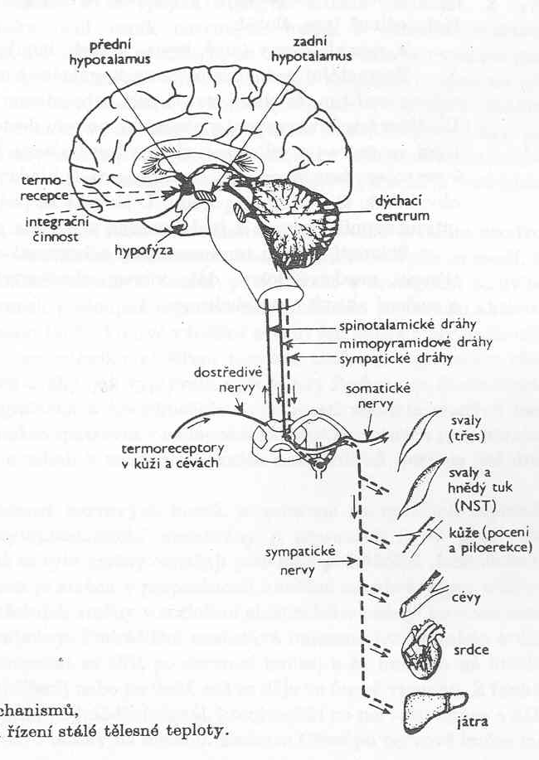
Řízení hospodaření teplem
Fyzikální a chemická termoregulace - nervový a endokrinní systém
Termorecepce - termoreceptory v kůži
Další reakce:
změny t krve zásobující mozkový kmen.
Integrace - přední hypotalamus.
Nižší termoregulační centra –
segmenty míchy
(vazomotorické reakce, vylučování potu),
mozková kůra - podmíněné reflexy
(vazodilatace, pocení - emoce
bez termoregulačního významu,
denní rytmy tělesné teploty).
Odstředivé dráhy
začínají v (zadním) hypotalamu,

Slide 22
Vývoj termoregulace v ontogenezi
Podle kvality termoregulace v okamžiku porodu:
1. zralé formy (kuře, morče)
2. formy s termoregulací odlišnou od dospělců (pes, člověk)
3. nezralé formy (myš, krysa, křeček, holub aj.)
Stárnutí organismu - snižování termoregulačních schopností (menší funkční plastičnost mozkové kůry, zhoršení vazomotorických reakcí, snížení aktivity metabolismu aj.).

